Slide 1

01
Алгоритм
FOREL
Выполнил: студент 4 курса группы М8О-405Б-18 - Махмудов Орхан.

Slide 2

02
Часть 1
Термин
Часть 2
Задача кластерного анализа
Оглавление
Часть 3
Ограничения и данные
Часть 4
Алгоритм метода
Часть 5
Плюсы
Часть 6
Минусы

Slide 3


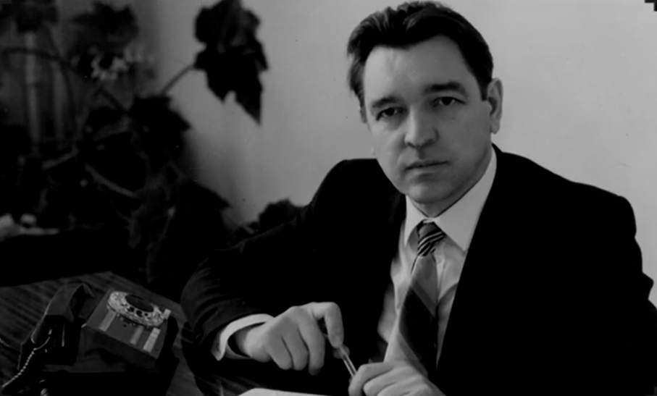
Термин
FOREL (Формальный Элемент) − алгоритм кластеризации, в основе которого лежит идея объединения в один кластер объектов в областях их наибольшего сгущения.
03

Slide 4

04
Задача кластерного анализа
Выделить группы максимально близких друг к другу объектов, которые в силу гипотезы схожести будут образовывать кластеры.

Slide 5
Ограничения и данные
05
Необходимые условия работы:
Выполнение гипотезы компактности, предполагающей, что близкие друг к другу объекты с большой вероятностью принадлежат к одному кластеру.
Наличие линейного или метрического пространства кластеризуемых объектов
Входные данные:
Кластеризуемая выборка
Параметр R – радиус поиска локальных сгущений
В модификациях возможно введение параметра k – количество кластеров
Выходные данные:
Кластеризация на заранее неизвестное число кластеров.

Slide 6

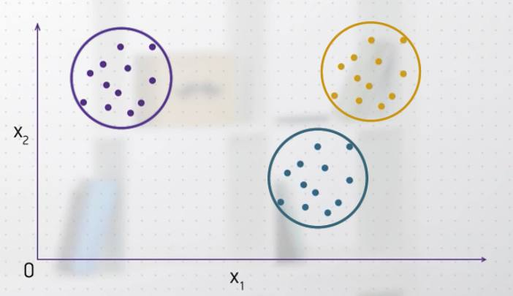
06
Алгоритм метода

Slide 7
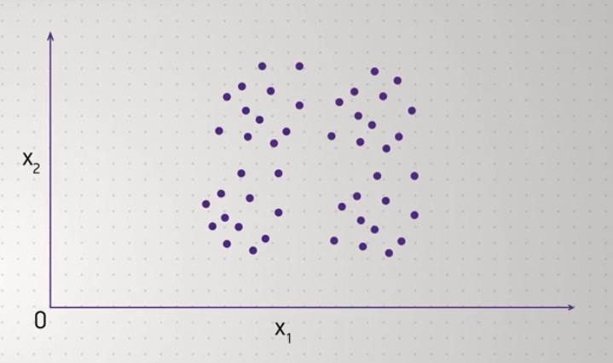
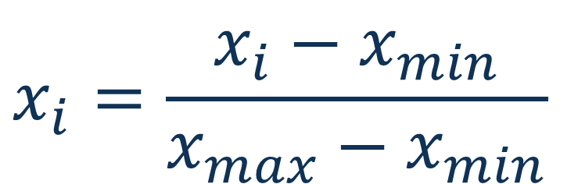
07
$$x_{i}=\frac{x_{i}−x_{min}}{x_{max}−x_{min}}$$
1. Нормировать точки.

Slide 8
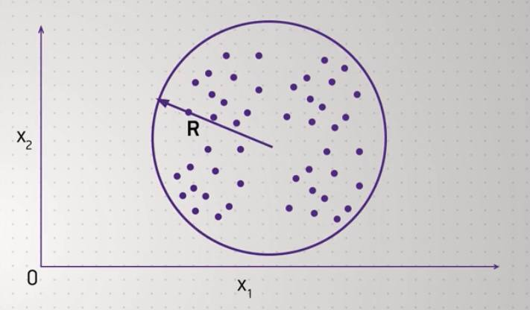
08
2. Построить гиперсферу, которая будет охватывать все точки минимальным радиусом.

Slide 9

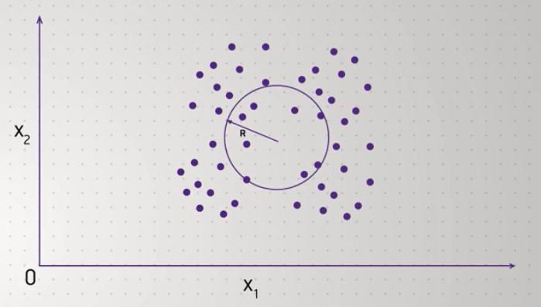
09
3. Поменять радиус и построить гиперсферу.

Slide 10
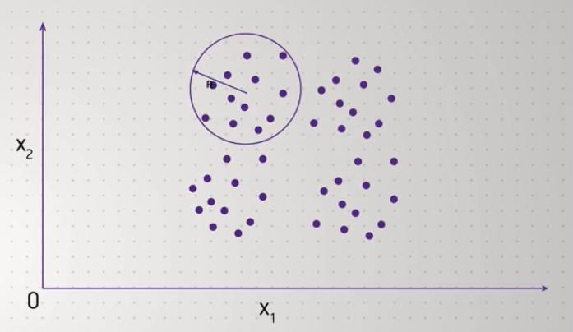
10
4. Выбрать точки в этой сфере и рассчитать для них центр тяжести. Можно уменьшить или увеличить радиус. Повторяем до тех пор пока центр тяжести не перестанет смещаться.

Slide 11
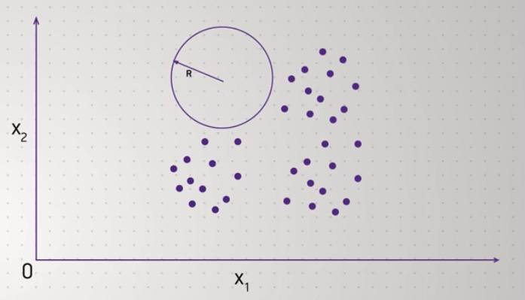
11
5. Исключаем захваченные точки из выборки.

Slide 12
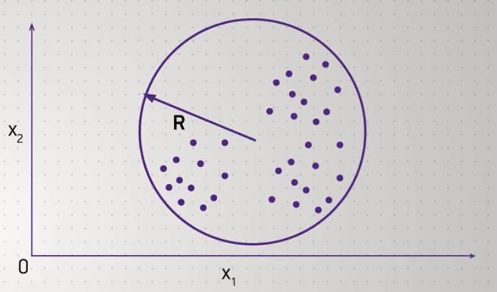
12
6. Повторить пункты 3-5 , пока не будет кластеризована вся выборка.

Slide 13

Доказана сходимость за конечное количество шагов
Плюсы
Позволяет в процессе считать меры качества кластеризации в зависимости от количества кластеров
Можно менять радиус на итерацяих, что увеличивает сходимость
13

Slide 14
В зависимости от радиуса количество кластеров может меняться вплоть до того, что количество кластеров совпадёт с объёмом выборки.
Минусы
Зависимость от начального приближения.
Плохо работает с кластерами, имеющими форму, которая отличается от сферической
14

Slide 15
Спасибо за внимание!
15

